Slide 1

Муниципальное бюджетное общеобразовательное учреждение «Рощинская школа-детский сад» Джанкойского района
Республики Крым
«Библиотека мечты»
Работали над проектом:
Батурина Маргарита
Рязанова Александра
Ответственный руководитель проекта:
Угай Ирина Владимировна
с.Рощино, 2023г.

Slide 2
Актуальность проекта:
Традиционный формат школьных библиотек в цифровом мире стал стремительно терять актуальность. Морально устаревшие библиотечные пространства, абонементы с длинными полками книг и тихие читальные залы, отсутствие доступа к информационным технологиям, нерегулярное пополнение фондов привели к падению посещаемости библиотек. Чтобы сохранить место в общественной жизни и отвечать потребностям общества, необходима трансформация библиотеки. Книгохранилища привычного образца должны уйти в прошлое.
На смену им должны прийти прогрессивные и неформальные пространства с наличием компьютерной и мультимедийной техники, которые не только обеспечат доступ к российским и мировым интеллектуальным ресурсам в любой форме и новейшим цифровым технологиям, но станут общественными площадками для общения, самореализации, просвещения, встреч и приобщения к культурным ценностям. Современная библиотека должна стать местом для коммуникаций, а так же должна помогать реализовывать проекты, идеи и интересы в учебе, творчестве, поиске себя, выборе профессии и получение новых компетенций.
На основании изложенного для реализации проекта необходимо трансформировать пространство библиотеки, для этого нам нужно приобрести новую современную мебель, которая может изменить пространство, а в последующем трансформировать его под различные цели в зависимости от проводимых мероприятий.

Slide 3
Идея проекта
В результате реорганизации библиотеки в МБОУ «Рощинская школа-детский сад» будет проведён ряд комплексных мер по оснащению библиотеки современной новой мебелью.
Для обучающихся в библиотеке будут созданы комфортные условия для чтения, развития, работы над научными, творческими и социальными проектами.

Slide 4
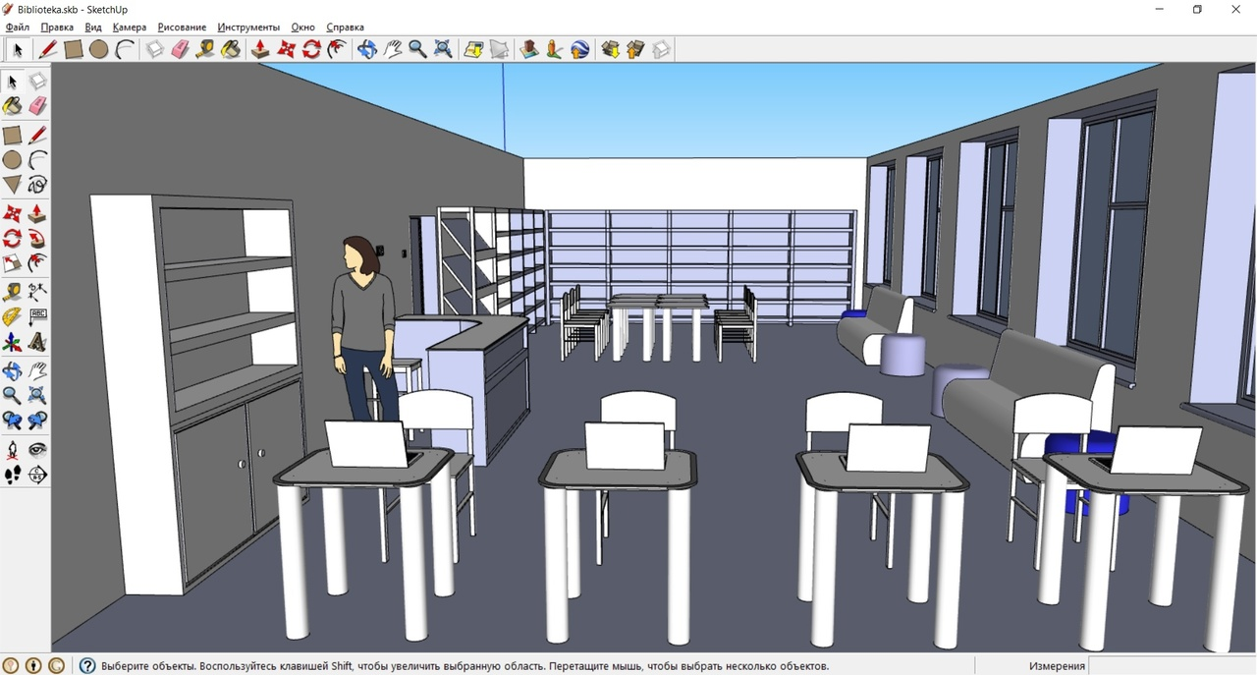
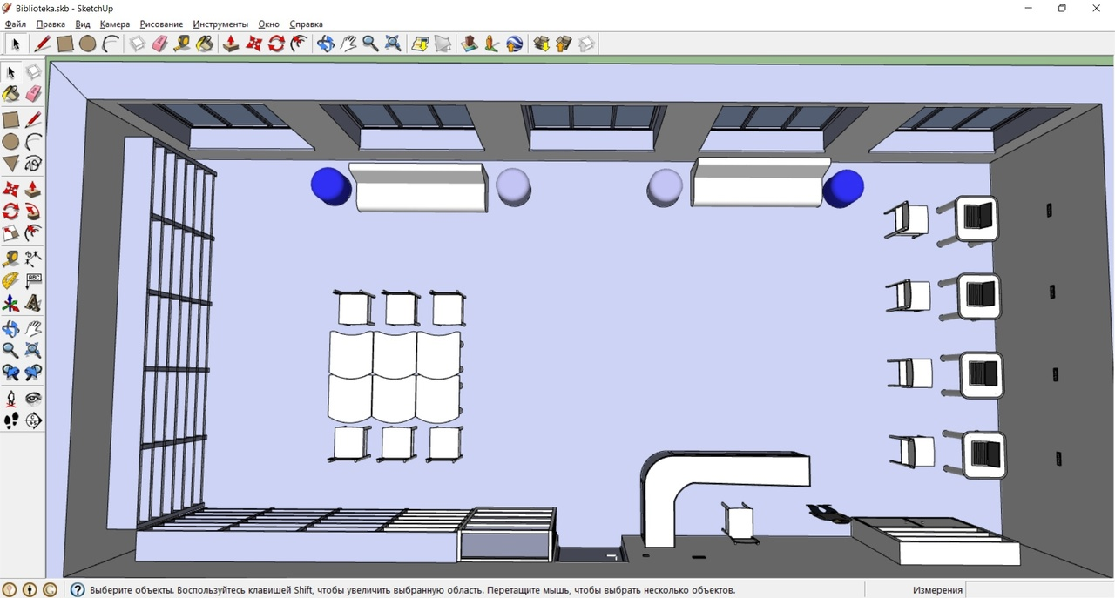
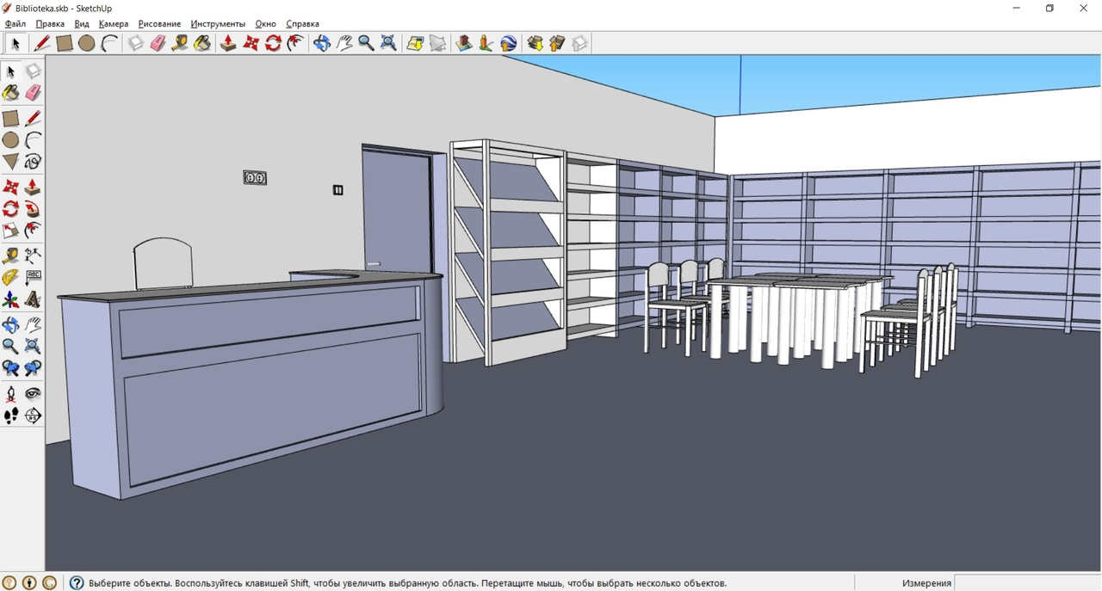
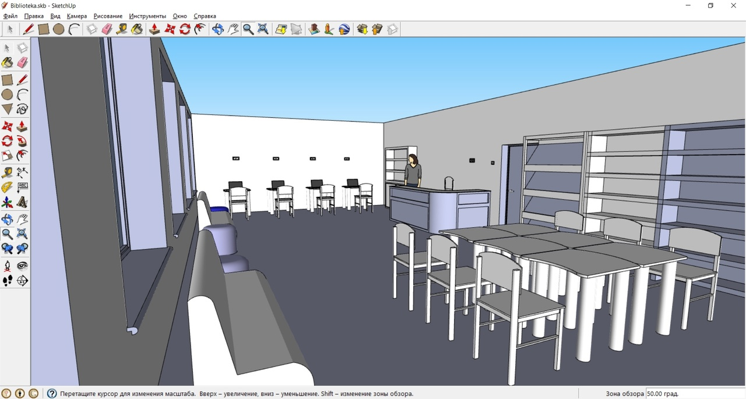
Ожидаемые результаты

Slide 5
Смета проекта
№ п/п | Наименование товара | Кол- во, ед. изм. | Цена | Сумма
1. | Стеллаж на металлокаркасе односторонний 900х285х1905, цвет ЛДСП: светло-серый, кромка серая каркас красный | 13шт. | 10600 | 137800
2. | Стол с двумя тумбами 1500*600*760мм ( 2 тумбы с 3 выдвижных ящиками) цвет стола: светло-серый | 1шт. | 9500 | 9500
3. | Кресло офисное , ткань | 1шт. | 5700 | 5700
4. | Стеллаж демонстрационный 940х285х1905, цвет ЛДСП: светло-серый, кромка серая | 2шт. | 10500 | 21000
5. | Шкаф широкий полуоткрытый 800х350х1900 цвет ЛДСП: светло-серый | 2шт. | 9200 | 18400
6. | Стол ученический трапеция регулируемый 1200 х 550\640-760мм ЦВЕТ КАРКАСА: серый ЦВЕТ ЛДСП серый | 10шт. | 4990 | 49900
7. | Стул цветной кож.зам 2шт-синий 2 шт. салатный 2шт оранжевый | 10шт. | 3100 | 31000
8. | Пуф квадратный Кож.зам | 5шт. | 5800 | 29000
9. | Диван прямой 180*70*90см. Кож.зам | 3шт. | 1700 | 51000
 | Итого: |  |  | 353 300

Slide 6
Источники финансирования
№ п/п | Виды источников | Сумма (руб.)
1. | Субсидия бюджетам муниципальных образований Республики Крым из бюджета Республики Крым на софинансирование проектов (далее-субсидия)-не более 350 тыс. рублей | 345 108,40
2. | Бюджет муниципального района Республики Крым-не менее 5% от суммы субсидии | 18 163,60
3. | Денежные поступления от спонсоров | 0
 | Итого: | 363 272,00

Slide 7
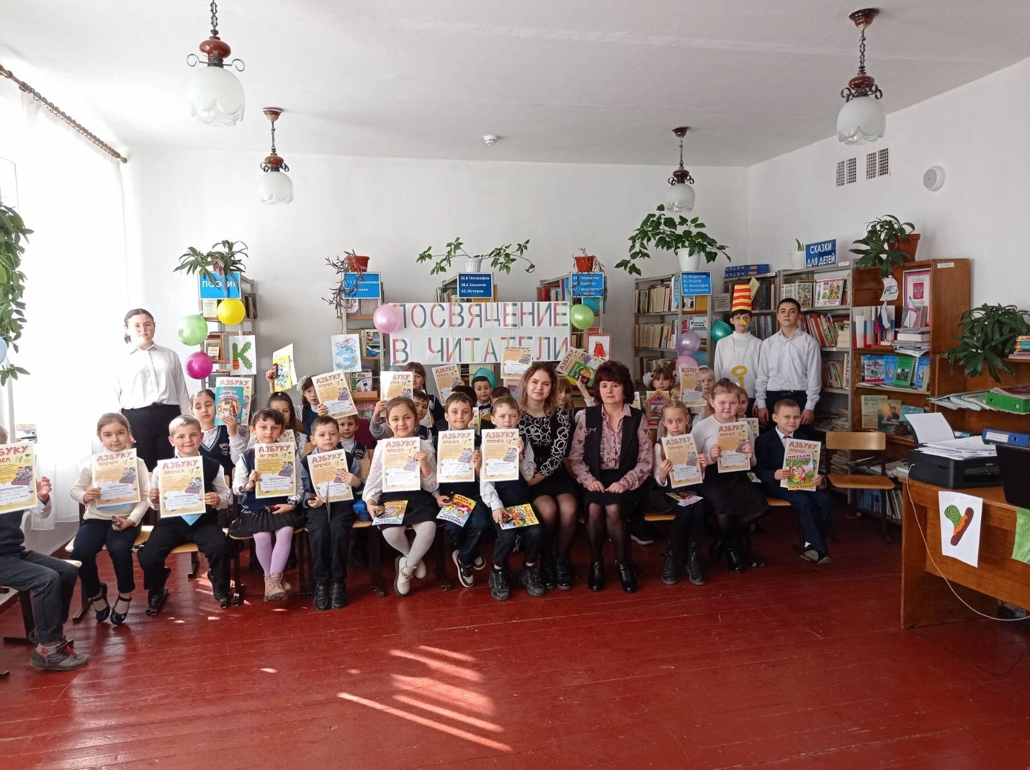
Целевая аудитория
Проект создан для обучающихся, их родителей и педагогов МБОУ «Рощинская школа-детский сад»

Slide 8
Мероприятия по продвижению проекта
https://vk.com/wall-174218956_1231
https://vk.com/wall-174218956_1227
https://vk.com/wall-174218956_1240

